Slide 1
Termodinámica ambiental de sucesiones ecológicas en Salinas Grandes, Catamarca (Argentina)
Ing. Agr. Marcos Karlin
Profesor Ayudante
Dpto. Recursos Naturales
Dr. Omar Bachmeier
Dr. Antonio Dalmasso
Dr. José Sayago
Dr. Roberto Sereno

Slide 2
Introducción

Slide 3
Entropía (S): la cantidad de energía en el sistema que no se puede utilizar para producir trabajo.
(sistemas aislados)
(sistemas abiertos)
Si T = const.
∴
∴

Slide 4
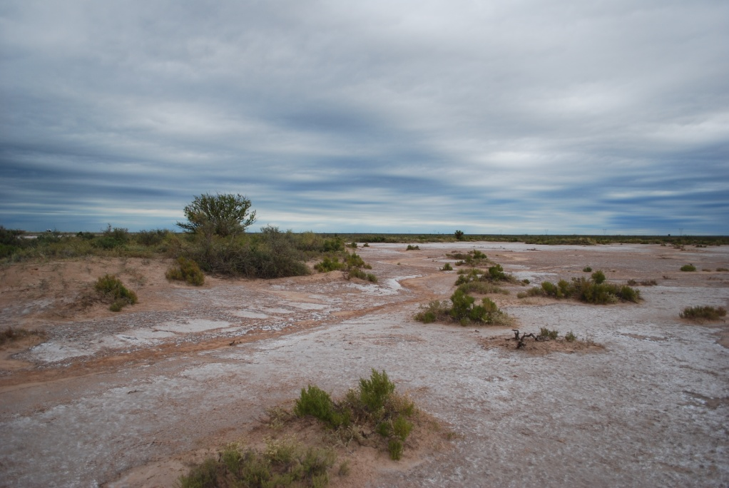
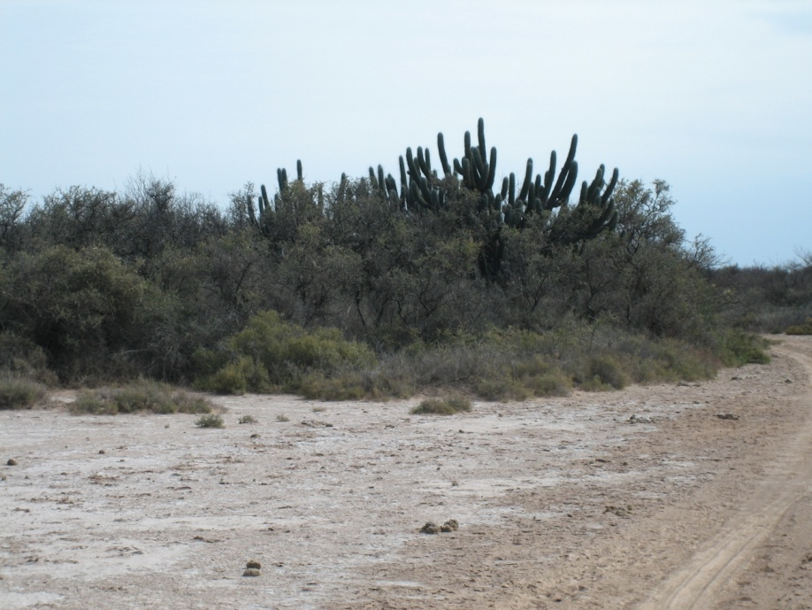
Hipótesis
Ambientes de suelos con menos salinidad y mayor espesor del horizonte superficial arenoso permiten el desarrollo de comunidades vegetales con mayor biodiversidad, mayor resiliencia y mayor potencial productivo.

Slide 5
Objetivos
Objetivo general:
Identificar y comprender la dinámica de la vegetación en el área de las Salinas Grandes (Catamarca).
Objetivos particulares:
Modelar la sucesión primaria de las comunidades vegetales desde un punto de vista termodinámico.
Evaluar el modelo sobre sucesiones secundarias (disturbios).

Slide 6
Materiales y métodos

Slide 7
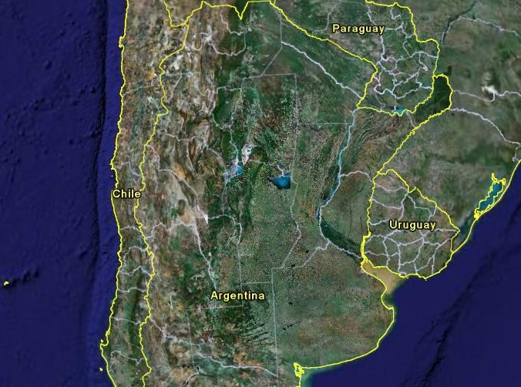
Localización
400.000 has

Slide 8
Clima
Semiárido, con inviernos secos, altas variaciones de temperatura y precipitaciones, y altas tasas de evapotranspiración.
Temperatura media anual de 20,5ºC, con temperaturas máximas y mínimas absolutas de 42 y -6ºC, respectivamente.
Promedio de precipitaciones anuales entre 300 y 500 mm
Evapotranspiración potencial anual de 950 mm, con déficit hídrico durante todo el año.
Vientos predominantes con dirección noreste-suroeste y de este-oeste durante los meses más secos.

Slide 9
Aplicación de técnicas de teledetección
Identificación de sub-ambientes por teledetección.
Fase exploratoria
Observación de la fisiografía de los sub-ambientes.
Realización de entrevistas semiestructuradas.
Realización de recorridas con los pobladores: percepción local.
Clasificación tentativa de los ambientes

Slide 10
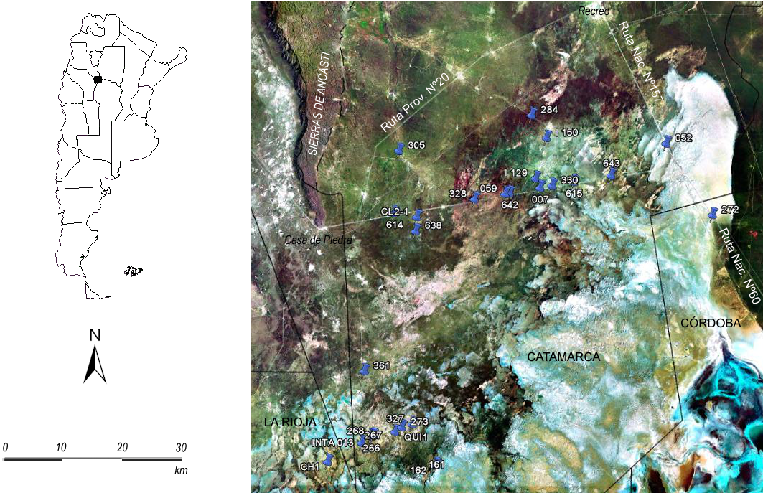

Slide 11
Relevamiento de la vegetación
Aplicación del Método Fitosociológico de Braun Blanquet: inventario florístico (176 sp.), relevamiento de abundancia y dominancia sobre 70 sitios (Mueller-Dombois y Ellenberg, 1974).
+: Individuos raros o poco frecuentes con cobertura insignificante: 0,5%
1: Individuos abundantes, pero con cobertura insignificante: 2,5%
2: Individuos en número variable, pero con cobertura de hasta ¼ de la superficie total: 15%
3: Individuos en número variable, con cobertura entre ¼ a ½ de la superficie total: 37,5%
4: Individuos en número variable, con cobertura entre ½ a ¾ de la superficie total: 62,5%
5: Individuos en número variable, con cobertura superior a ¾ de la superficie total: 87,5%
Aplicación del Método Point Quadrat modificado (Passera et al., 1986).
Medición de receptividad ganadera (Passera et al., 1986) .

Slide 12
Relevamiento edafológico, topográfico y climático
Realización de calicatas y chequeos (27 sitios) (Etchevehere, 1998).
Muestreo en lugares representativos de cada sub-ambiente (época húmeda y seca).
Medición del espesor del horizonte superficial arenoso.
Análisis químico de muestras de suelo: conductividad eléctrica del sobrenadante de la preparación suelo-agua (1:1) (Richards, 1973).

Slide 13
Análisis de la información
Correlación de variables por medio de regresiones lineales, no lineales (p<0,05), ANAVA (LSD Fisher p<0,05), Análisis de Varianza no Paramétrica (p<0,05) y análisis multivariado
Suavizado de una regresión localmente ponderada
Determinación de especies indicadoras e índices edáficos
Cálculo de índice de Biodiversidad de Shannon Weaver:
Determinación de los coeficientes de Lyapunov (Jorgensen y Svirezhev, 2004):

Slide 14
Resultados y discusión

Slide 15
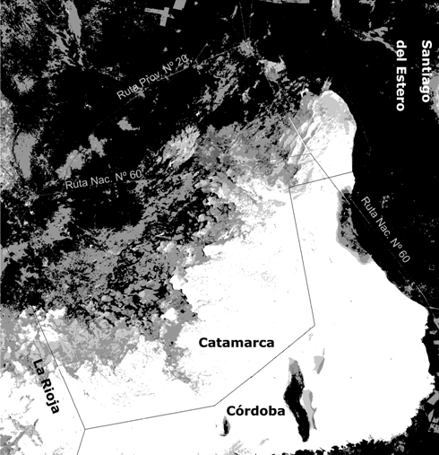
Salina
Salina vegetada
Llano inundable
Dunas -
M. con inf. s.
M.con escasa inf. s.

Slide 16
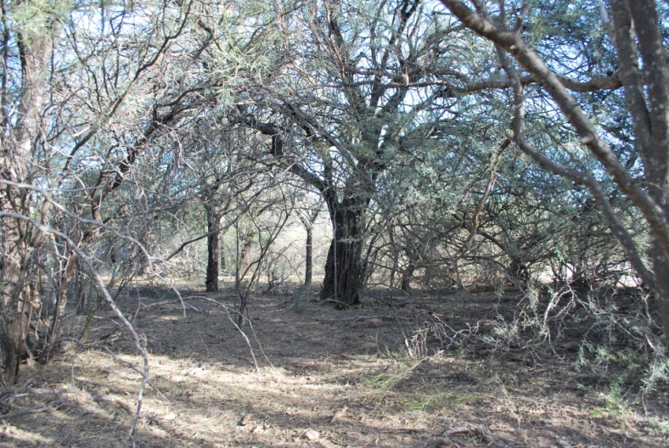
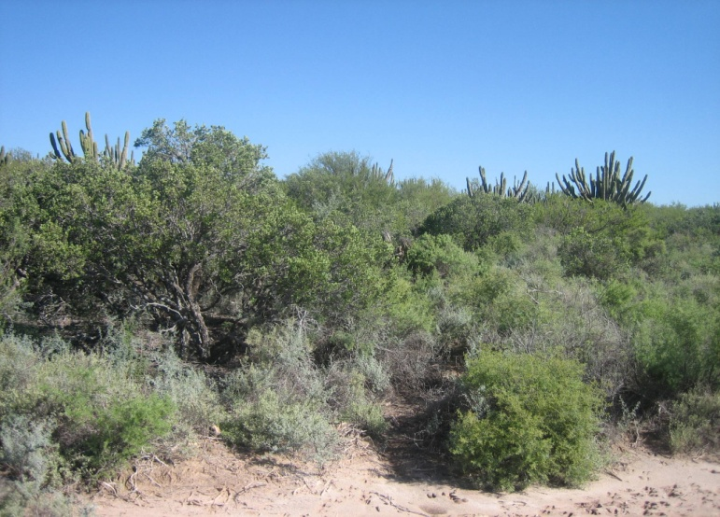
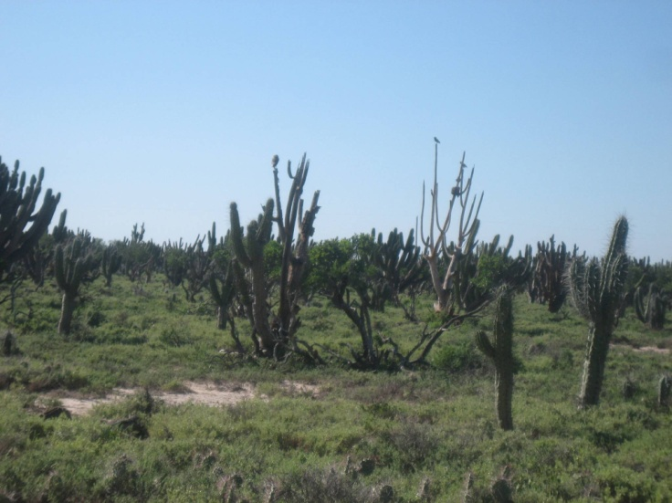
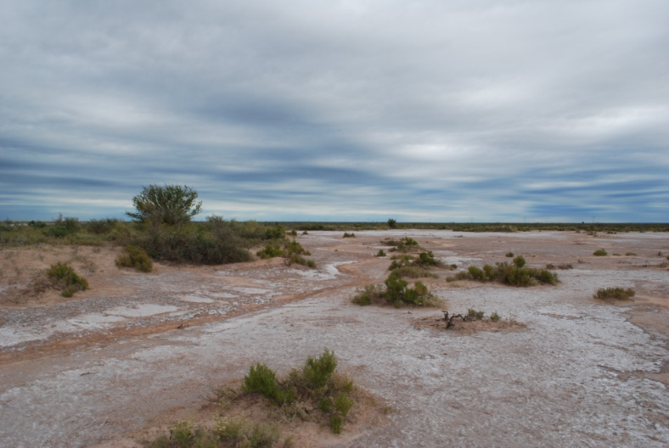

Slide 17
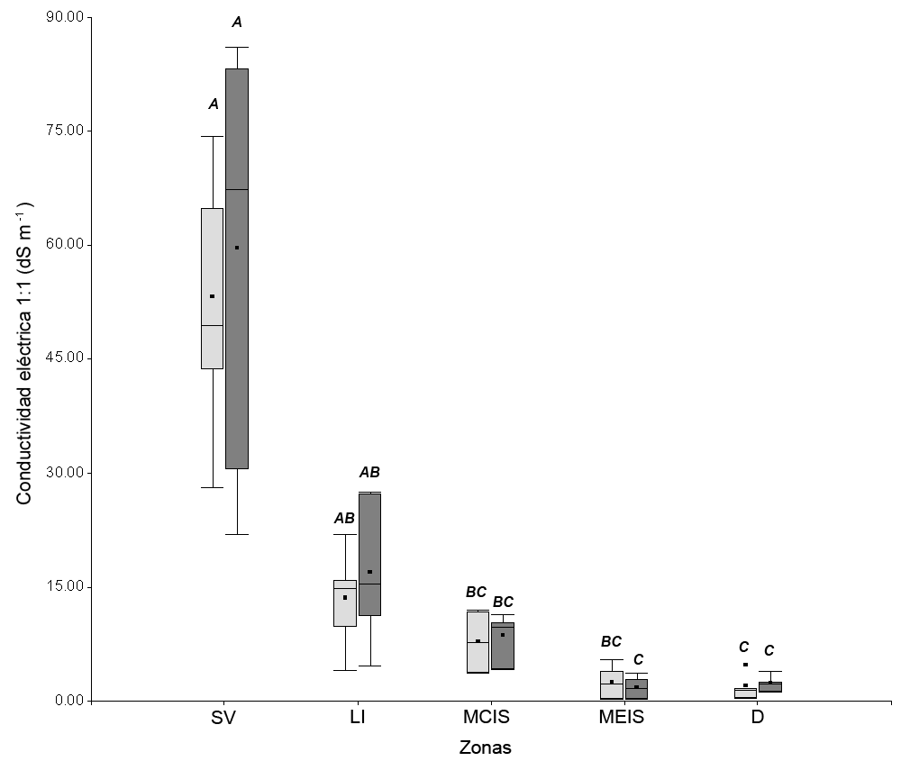
Gris claro, época húmeda
Gris oscuro, época seca

Slide 18
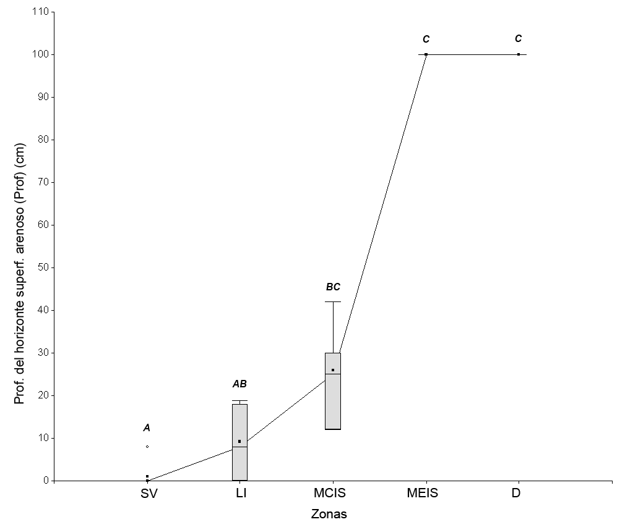

Slide 19
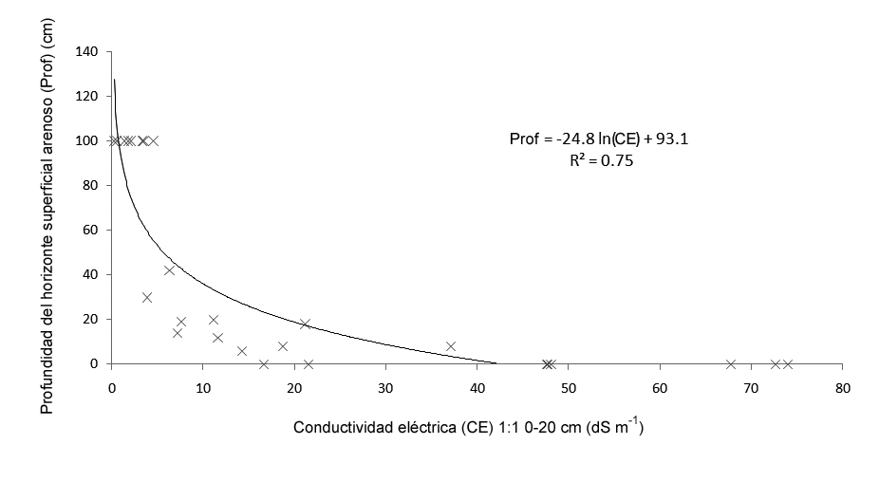

Slide 20
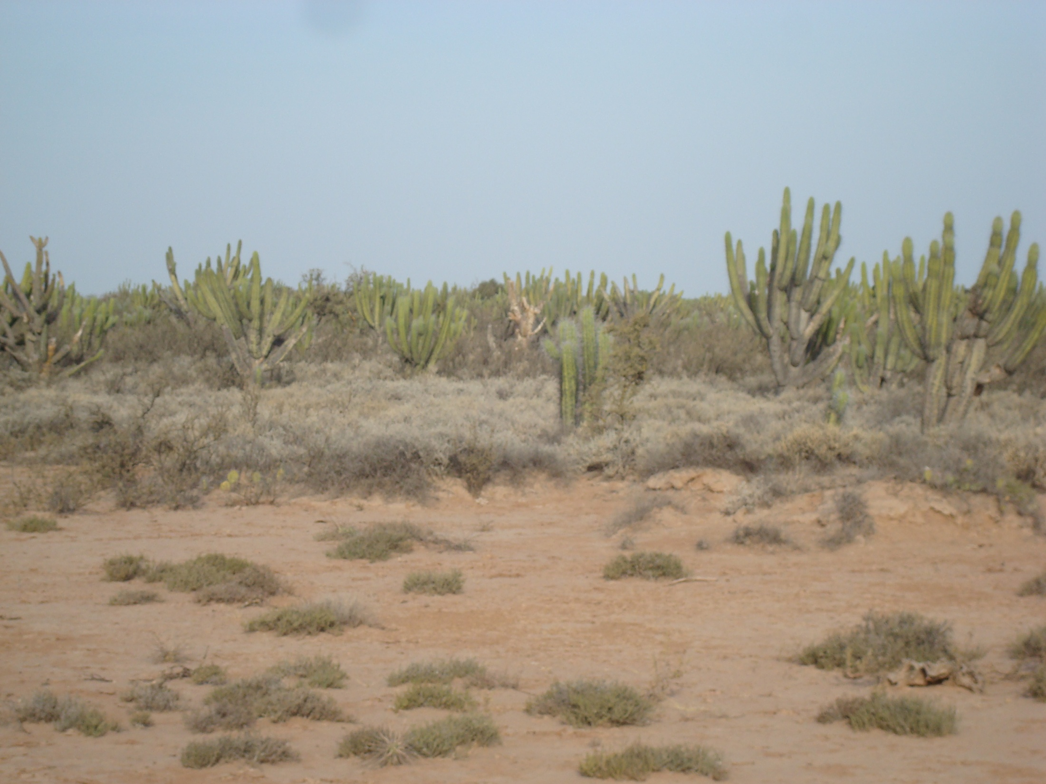
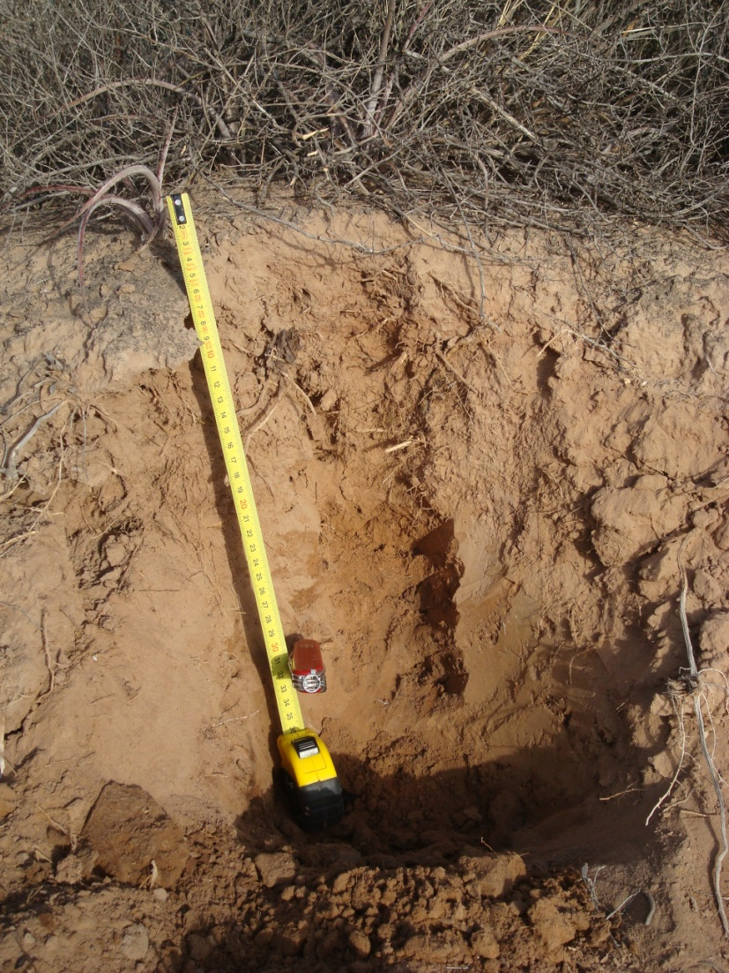
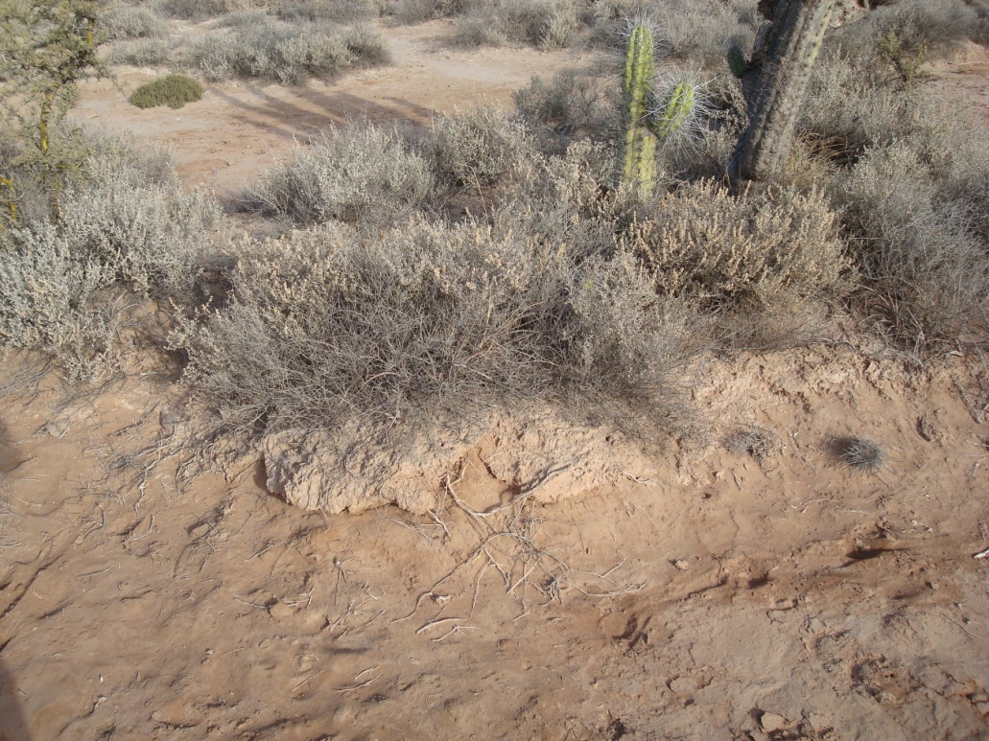

Slide 21
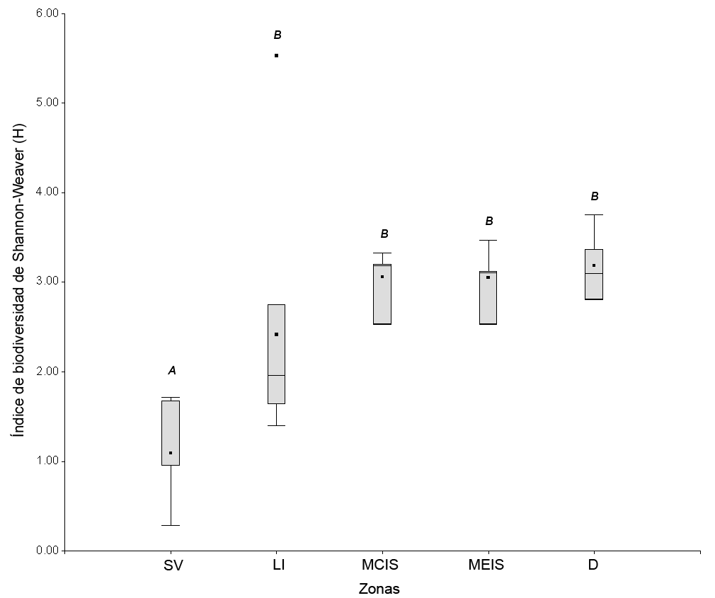

Slide 22
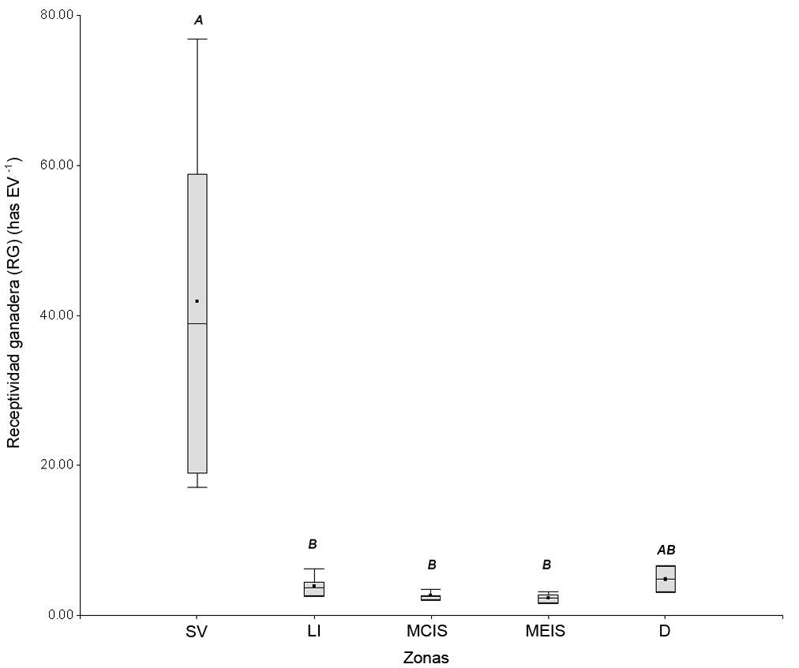

Slide 23
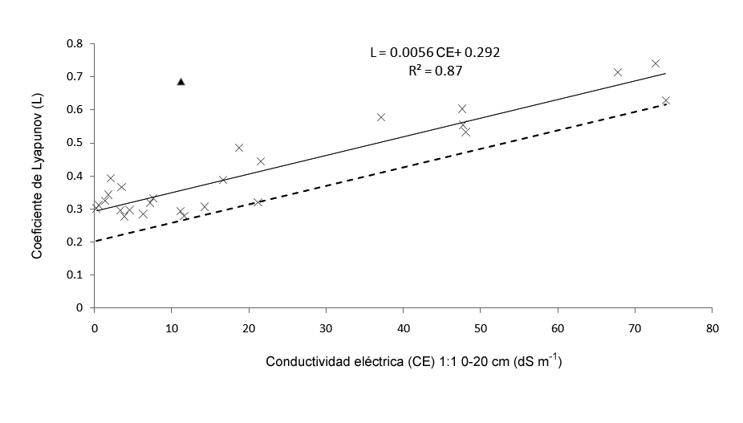

Slide 24
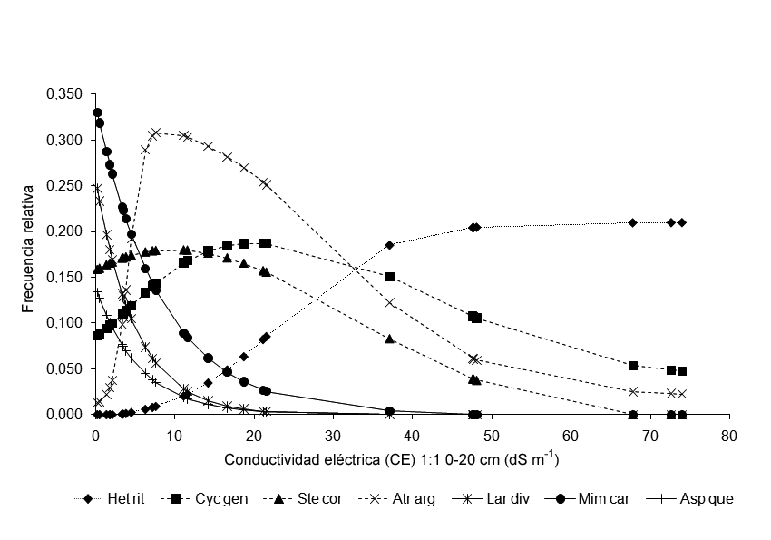

Slide 25
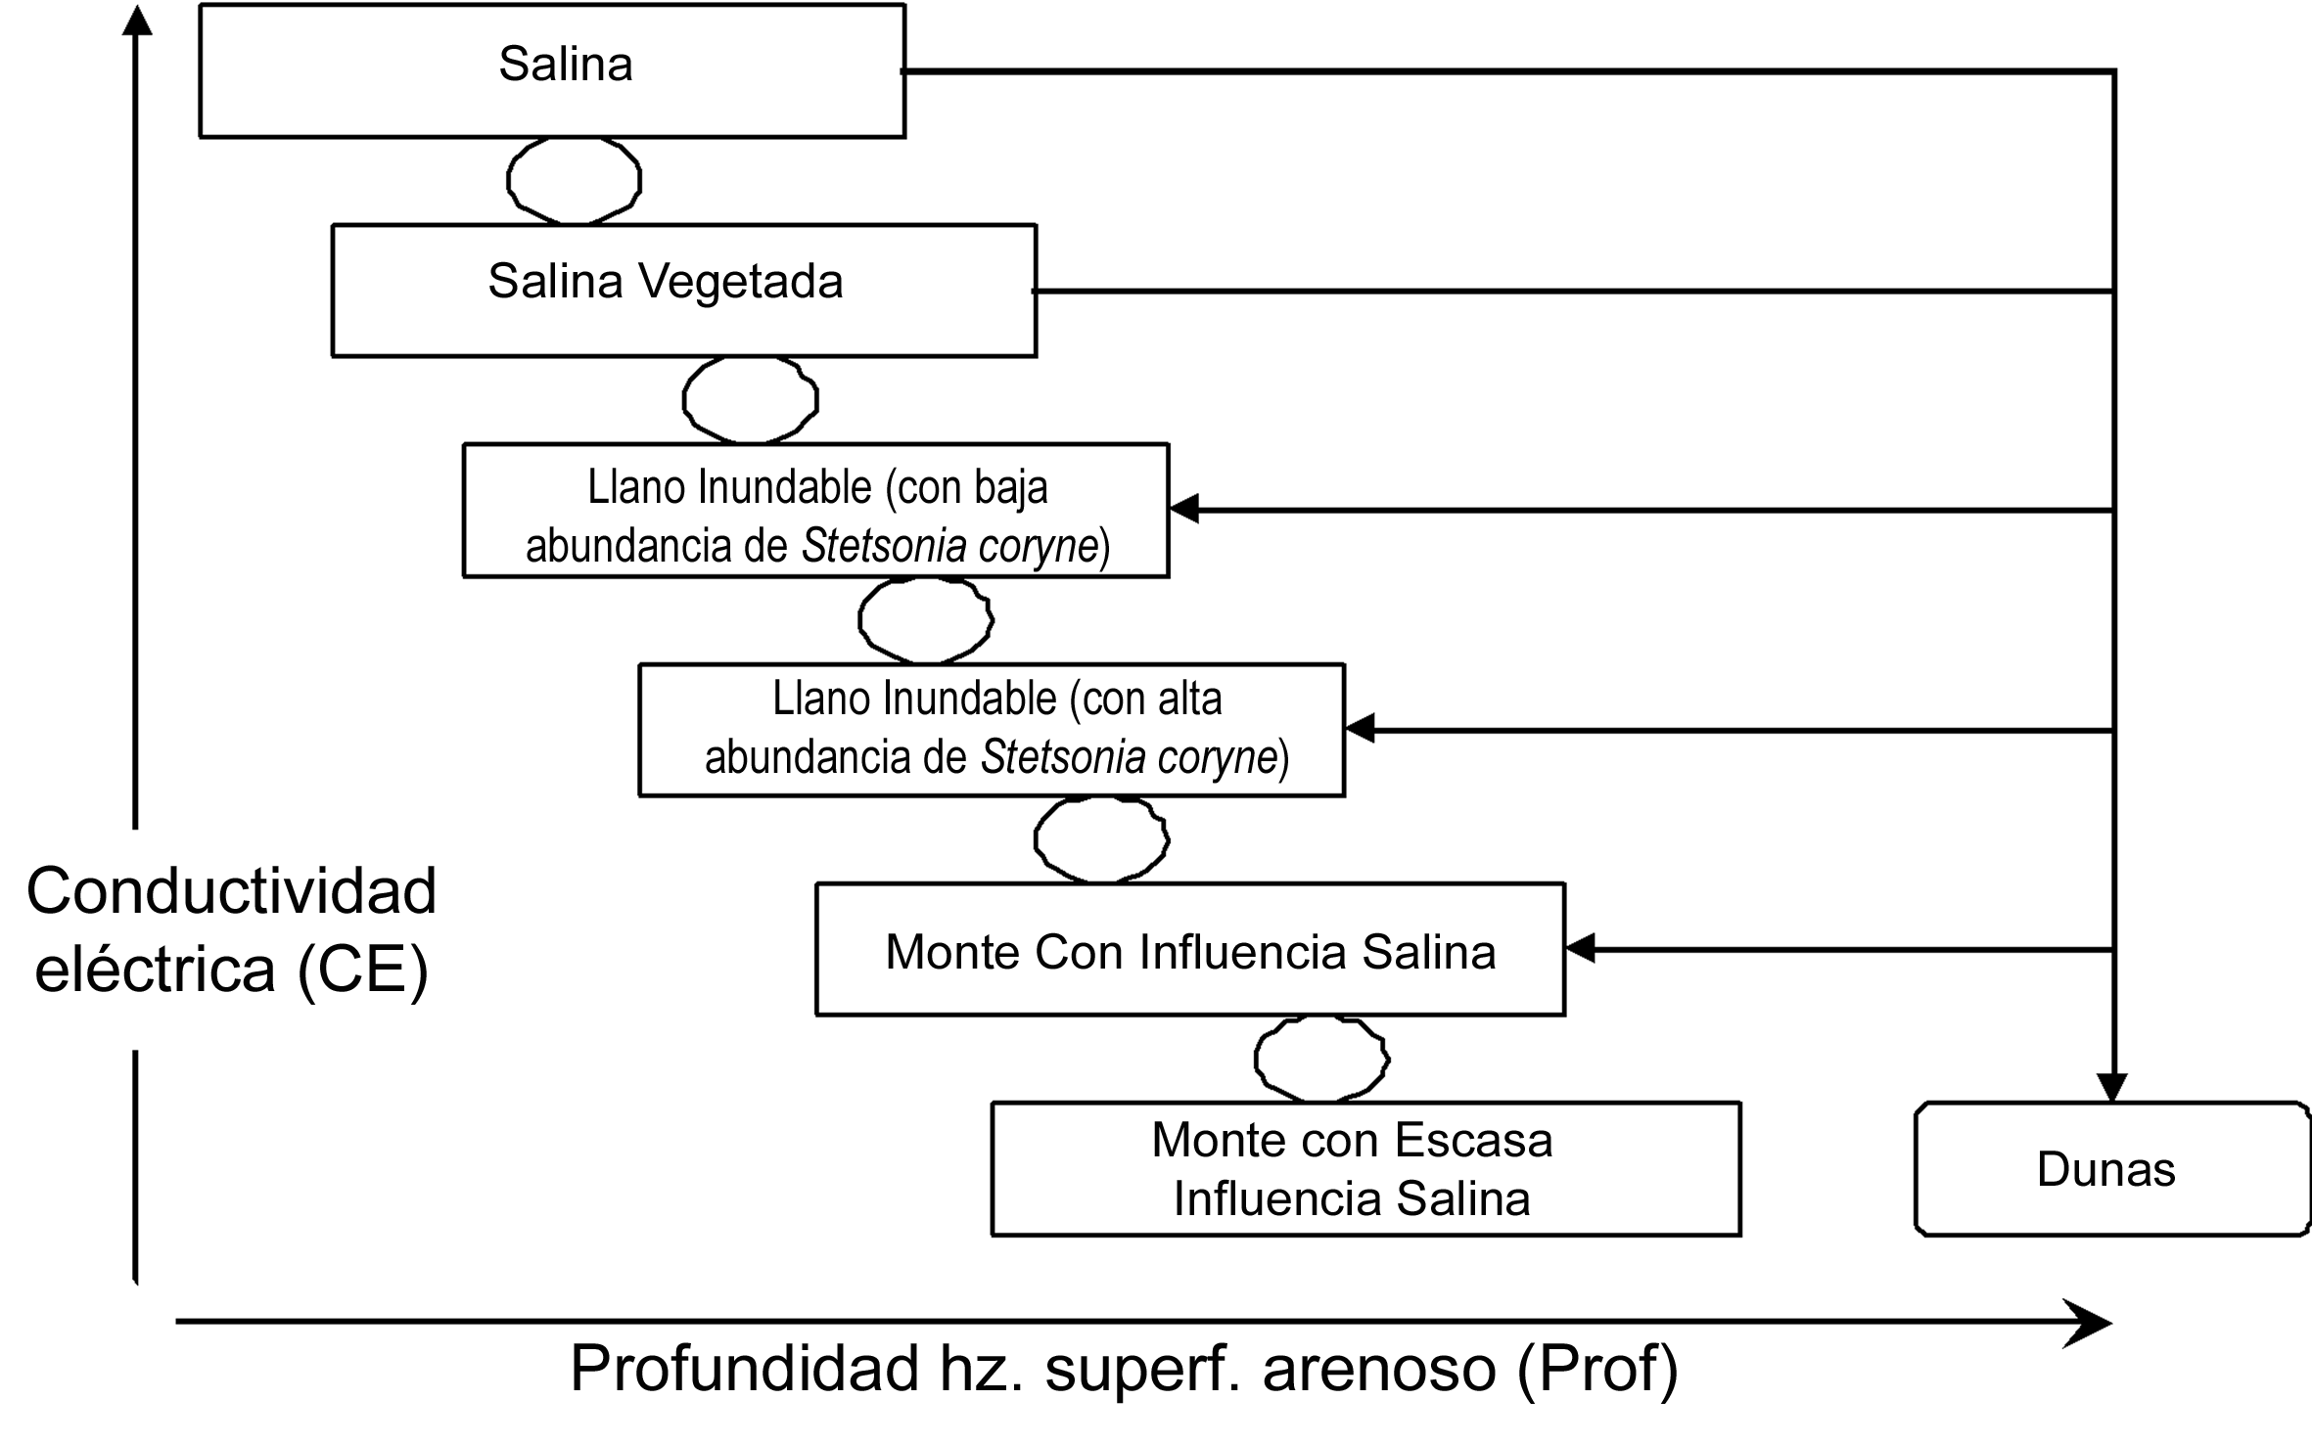

Slide 26
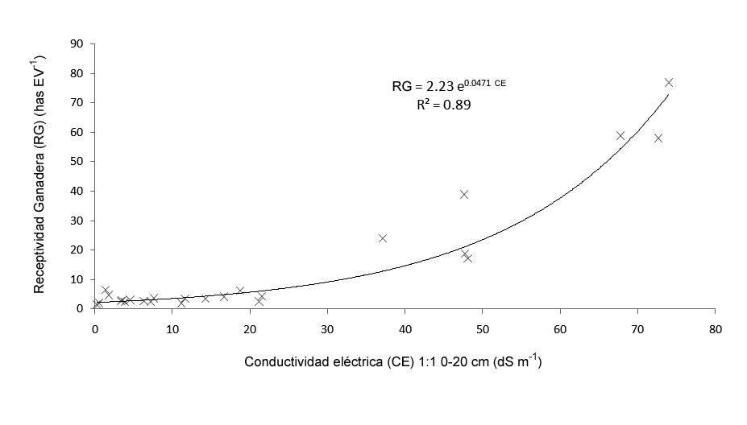

Slide 27
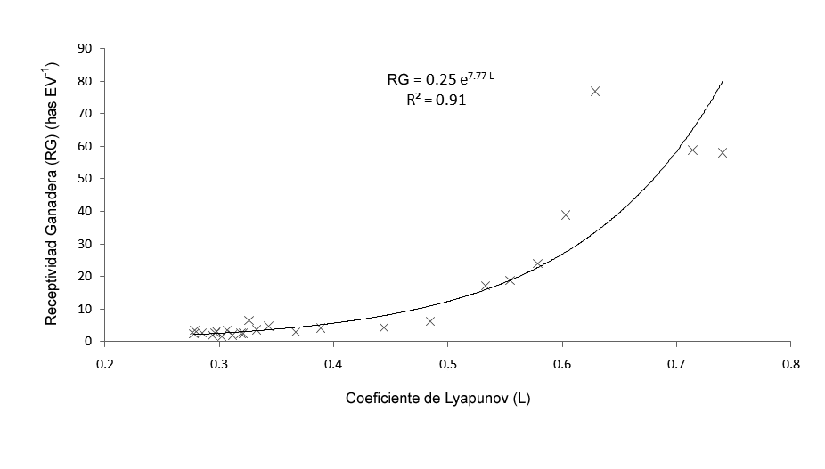

Slide 28
Conclusiones

Slide 29
Las sales solubles en los suelos reducen la capacidad de las plantas para absorber el agua mediante la reducción de su energía libre. Una menor energía libre disponible se traduce en una reducción de la riqueza y la biodiversidad.
Mayor cobertura vegetal en una comunidad se traduce en mayores valores de exergía, representado por la biomasa. La exergía puede ser estimada a través de los exponentes de Lyapunov como una medida de la estabilidad del sistema. Este exponente define la distancia de una comunidad respecto a las condiciones de referencia, indicando las sucesiones primarias y secundarias.
Los índices de diversidad biológica también pueden ser útiles para las sucesiones primarias, pero fallan en predecir las sucesiones secundarias.
Retrocesos en las sucesiones primarias están relacionados con el aumento de la salinidad, con la reducción del espesor de la capa superficial arenosa del suelo y el porcentaje de arenas en superficie. El retroceso en las sucesiones primarias y secundarias, medido por un aumento de la conductividad eléctrica y en los exponentes de Lyapunov, se relaciona con la reducción de receptividad ganadera.

